Slide 1
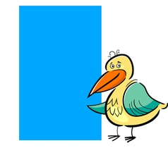
Математика
2 клас. Розділ 4. Додавання і віднімання двоцифрових чисел
Урок 60
Прямокутник. Віднімання виду 70-46. Розв’язування задач двома способами

Slide 2
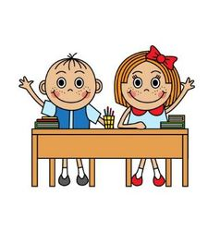
Організація класу
Пролунав шкільний дзвінок,
Починаємо урок.
Вчити математику
прийшла пора.
Сідайте тихо, дітвора.

Slide 3
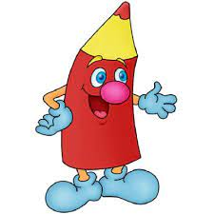
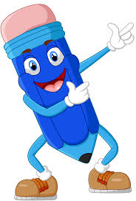
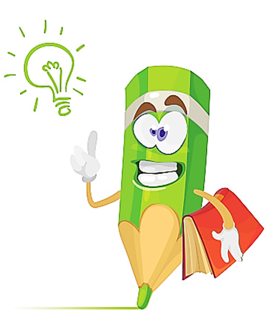
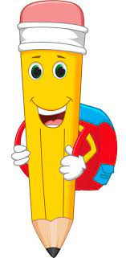
Налаштування на урок
Які твої очікування від уроку?
Буде цікаво!
Буде легко!
Відчую
успіх!
Йду вперед!

Slide 4
План уроку
Усний рахунок
Віднімання виду 70 – 46
Прямо-кутник
Розв’язування задач двома способами

Slide 5
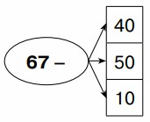
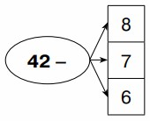
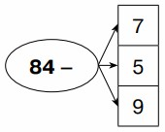
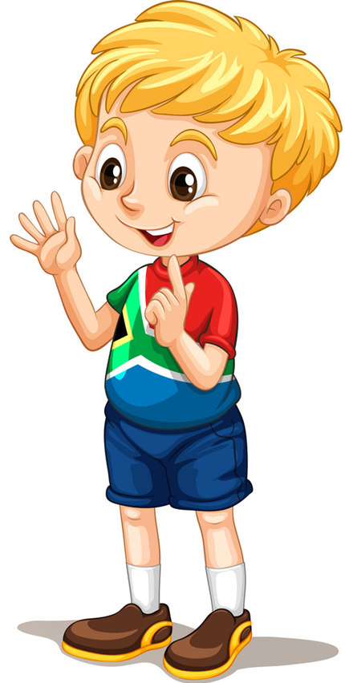
Склади вирази за схемою і обчисли їх
27
34
77
17
35
79
57
36
75
Назви до поданого числа найближче більше кругле число
34
42
28
67
79
58
85
30
40
30
70
80
60
90
Підручник.
Сторінка
80

Slide 6
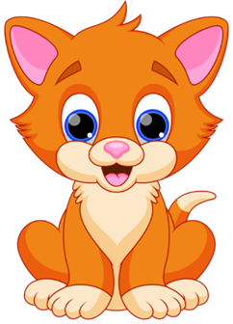
Розглянь записи та поясни знаходження різниці чисел 70 і 46
Обчисли
70 – 46 =
24
80 – 46 =
34
70 – 40 =
30
90 – 53 =
37
30 – 6 =
24
100 – 27 =
73
40 – 28 =
12
30 – 15 =
15
Підручник.
Сторінка
80

Slide 7
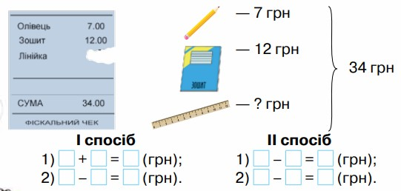
Розв’яжи задачу 478 двома способами
Визнач, яка ціна лінійки
12
7
19
34
7
27
34
19
15
27
12
15
Підручник.
Сторінка
80
Задача на знаходження третього доданка

Slide 8
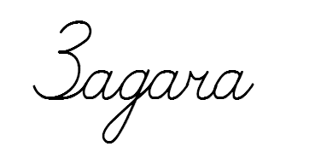
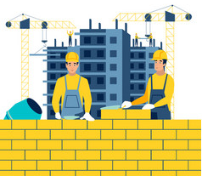
Розв’яжи задачу 479 двома способами
У трьох бригадах працює
80 будівельників. У першій бригаді – 32 будівельника, а в другій – 27. Скільки будівельників працює в третій бригаді?
І – 32 б.
ІІ – 27 б.
ІІІ – ? б.
80 б.
І сп.
ІІ сп.
1) __+__=
32
27
59 (б.)
32
1) __–__ =
80
48 (б.)
80
2) __–__ =
21 (б.)
59
48
27
2) __–__=
21 (б.)
Задача на знаходження третього доданка
Відповідь:
у ІІІ бригаді 21 будівельник.
Підручник.
Сторінка
81

Slide 9
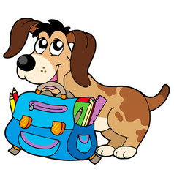
Назви номери чотирикутників у яких є прямий кут
Чотирикутник, у якого всі кути прямі, називають прямокутником
1
2
3
5
4
Прямокутних, у якого всі сторони рівні, називається квадратом
Що спільного і відмінного в цих чотирикутниках?
Підручник.
Сторінка
81

Slide 10
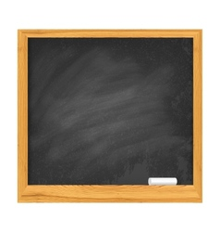
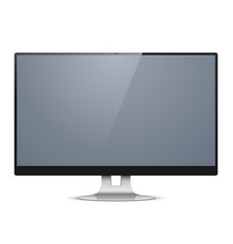
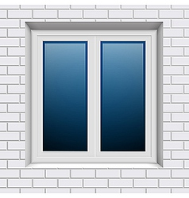
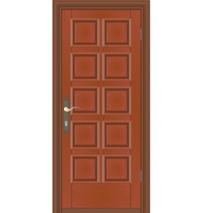
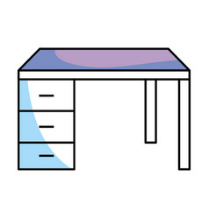
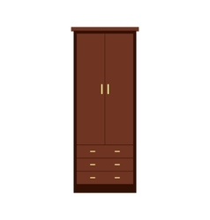
Назви предмети довкілля, що мають прямокутну форму.
Підручник.
Сторінка
81

Slide 11
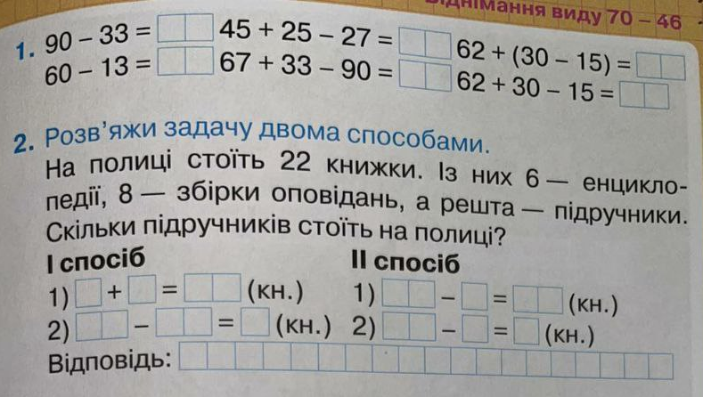
Робота в зошиті
Сторінка
37

Slide 12
Підсумок уроку. Рефлексія
— Які відкриття зробили?
— Чи все було зрозуміло?
Покажи у вигляді кута, на скільки зрозумів/ла тему уроку, дізнався про прямі кути, навчився креслити прямі кути.
Накресли обраний кут самооцінювання.

